Slide 1

UML基础I
(用例图、类图、状态图、顺序图、通信图、部署图)
------PRD2018-G05

Slide 2














04
顺序图
CONTENTS
05
通信图

Slide 3

01
用例图

Slide 4
用例图
用例图（Use Case Diagram）是显示一组用例、参与者以及它们之间关系的一种图。它描述了用户希望如何使用一个系统，通过用例图可以知道谁将是系统相关的用户，他们希望系统提供什么样的服务，以及他们需要为系统提供的服务。[1]
用例图从用户的角度来描述对软件产品的需求，它的正确与否直接影响到客户对最终的产品的满意度。[1]

Slide 5
用例图的作用
用例图的主要作用如下：
（1）用来描述将要开发系统的功能需求和系统的使用场景。
（2）作为设计和开发过程的基础，促进各阶段开发工作的进展。
（3）用于验证与确认系统需求。[1]

Slide 6
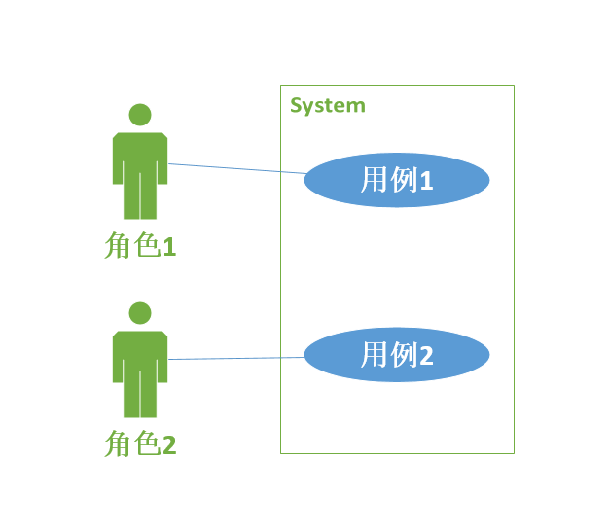
用例图的元素
用例图由如下几个元素组成：
（1）参与者（Actor）：也称为角色，它代表系统的用户。用一个小人表示。
（2）系统边界（System Scope）：它确定系统的范围。用一个矩形表示。
（3）用例（Use Case）:它代表系统提供的服务。用一个椭圆表示。
（4）关联（Association）:它表示参与者与用例间的关系。用一条线表示。[2]

Slide 7

用例图—参与者
参与者（Actor）是系统外部的一个人或者物，它以某种方式参与了系统的执行过程。参与者可以是人，可以是事物，也可以是时间或者其他系统等。
需要注意的是，参与者并不是指具体的某个人或某个物，而是指人或物在系统中所扮演的角色。[1]
参与者的作用如下：
（1）建立系统的外部用户模型
（2）对系统边界之外的对象进行描述
Notes:
这里的意思是假如我是一个便利店的店员，我既可以以店员的身份出售商品，也可以以顾客的身份购买商品，在这里我一个人扮演了两个不同的角色，店员和顾客就是两个不同的参与者

Slide 8
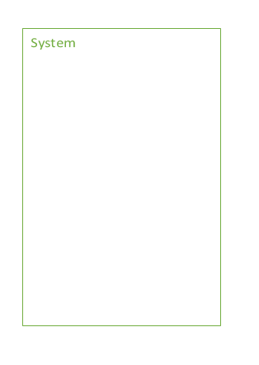
用例图—系统边界
系统边界（System Scope）是用来表示系统的边界，内部即系统的组成部分，外部表示系统外部。参与者在系统边界外面，用例在系统边界里面。系统边界在作图时有时会被省略。[1]

Slide 9
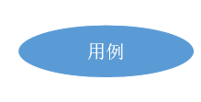
用例图—用例
用例是代表系统中各个项目相关人员之间根据系统的行为所达成的契约。用例描述了在不同条件下，针对某一项目相关人员的请求，系统对其做出的响应。
用例指对一组动作的描述，系统通过执行这些动作对用例的参与者产生可见的结果，用来描述参与者可以感受到的系统服务或功能。[1]
Notes:
在之前的我举的店员例子中，购买和销售这两个操作都是系统提供的服务，也就可以成为用例

Slide 10
用例图—用例
当使用用例进行系统的需求分析时具有如下一些特点：
（1）用例是从系统的外部所能看到的系统的功能，不考虑系统内部的具体实现。
（2）用例描述了用户提出的可见需求，对应一个具体的用户目标。
（3）用例通常由某个参与者来执行。
（4）用例把执行的结果反馈给参与者。
（5）用例在功能上具有完整性，从参与者接受输入，再产生结果，输出给参与者。[1]

Slide 11




用例图—关系
用例图中涉及到的关系有：关联、泛化、包含、扩展
如下表所示：
关系类型 | 说明 | 表示符号
关联 | 参与者与用例之间的关系
泛化 | 参与者之间或用例之间的关系
包含 | 用例之间的关系
扩展 | 用例之间的关系

Slide 12
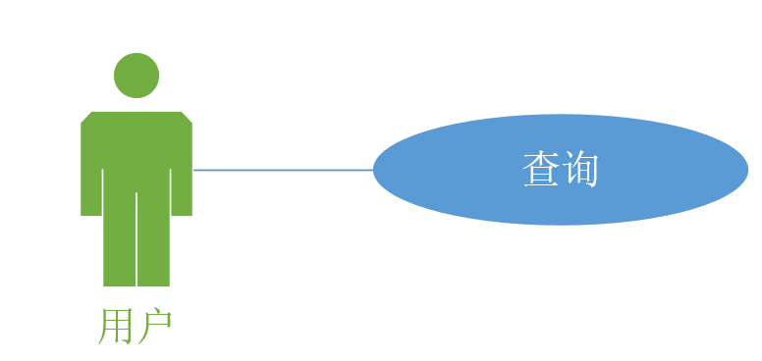
用例图—关系
关联（Association）
表示参与者与用例之间的通信，任何一方都可以发送或接收消息。[2]
【箭头指向】：无箭头，将参与者与用例相连接，指向消息接收方

Slide 13
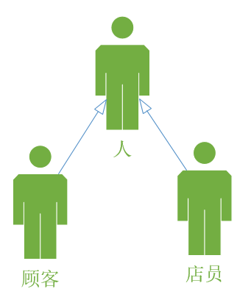
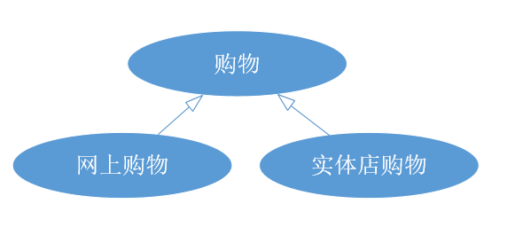
用例图—关系
泛化（Generalization）
即通常理解的继承关系，子用例继承父用例的所有结构、行为、关系，并表现出额外的特点。[2]
【箭头指向】：指向父用例

Slide 14
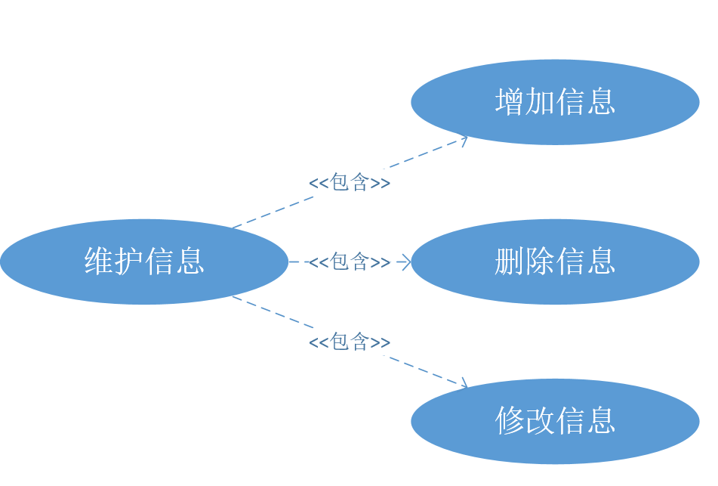
用例图—关系
包含（Include）
包含关系用来把一个较复杂用例所表示的功能分解成较小的步骤。类似于在过程设计语言中，将程序的某一段算法封装成一个子过程，然后再从主程序中调用这一子过程。[2]
【箭头指向】：指向分解出来的功能用例

Slide 15
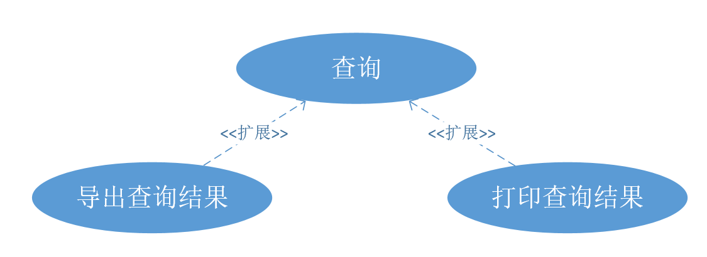
用例图—关系
扩展（Extend）
扩展关系是指用例功能的延伸，相当于为基础用例提供一个附加功能。扩展用例可以访问基用例的属性，因此它能根据基用例中扩展点的当前状态来判断是否执行自己。但是扩展用例对基用例不可见。[2]
【箭头指向】：指向基础用例

Slide 16
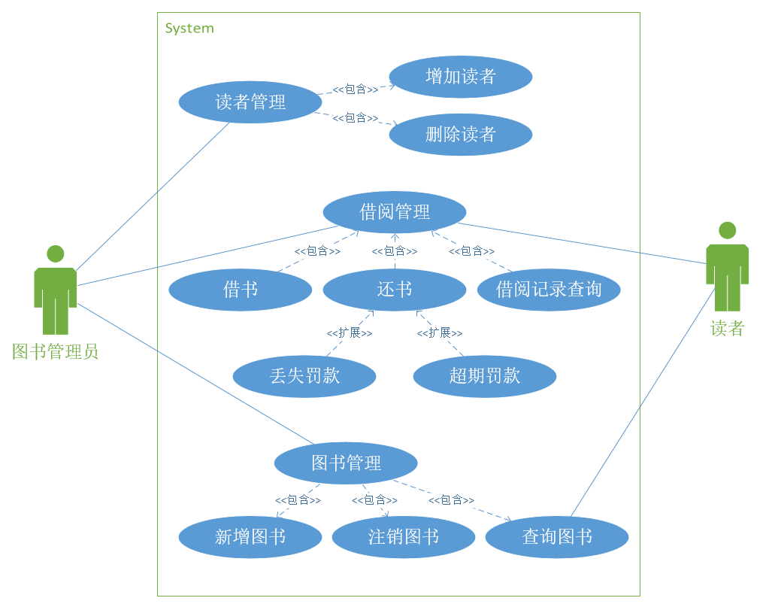
用例图样例
以下是一个图书管理系统的整体用例图[1]

Slide 17
02
类图

Slide 18
类图
类图（Class Diagram）是显示系统中的类、接口及它们之间的静态结构和关系的一种静态模型。它是UML面向对象中常用的一种图，可以帮助人们更直观地了解一个系统的体系结构。[1]
类图的建模贯穿系统的分析和设计阶段的始终，通常从用户能够理解的用例开始建模，最终到系统开发小组能够完全理解的类。[1]

Slide 19
类图的元素
类图由如下几个元素组成：
（1）类（Class）：它是对现实世界中一组具有相同特征的物体的抽象。
（2）接口（Interface）：接口是一种特殊的类，具有类的结构但不可被实例化，只可以被实现（继承）。
（3）关系（relation）:在UML类图中，常见的有以下几种关系: 泛化（Generalization）, 实现（Realization），关联（Association)，聚合（Aggregation），组合(Composition)，依赖(Dependency)。[3]

Slide 20
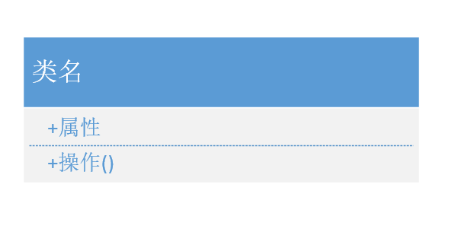
类图—类
类（Class）是对一组具有相同属性、操作、关系和语义的对象的抽象。主要包括名称部分（Name）、属性部分（Attribute）和操作部分（Operation）。
类用一个矩形框表示，包括三个区域，最上面是类名、中间是属性、最下面是类的方法。[1]

Slide 21
类图—类
1.类名
每个类必须要有一个与其他类区分的名称，而且不可省略。类名是一个由字符、数字、下划线组成唯的一的字符串。[1]
2.属性
属性描述了类在软件系统中代表的失误（即对象）所具备的特性。类可以有任意数目的属性，但每个属性必须要有一个名字。语法如下：
[ 可见性 ] 属性名 [ : 类型 ] [ = 初始值 ] [ {属性字符串} ]
例如：-quantity:int=1
其中可见性主要包括“+”公有（Public），“-”私有（Private），“#”受保护（Protected）。[1]

Slide 22
类图—类
3.操作
操作是对类的对象所能做的事务的一个抽象。一个类可以拥有任意数量的操作。每一个操作也都有一个名字。语法如下：
[ 可见性 ] 操作名 [ （参数表） ] [ ：返回类型 ] [ {属性字符串} ]
例如：+Buy():void
其中可见性主要包括“+”公有（Public），“-”私有（Private），“#”受保护（Protected），“~”包内共有类（Package）。[1]

Slide 23
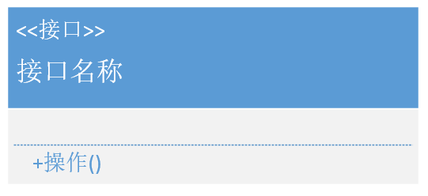
类图—接口
接口（Interface）是一种特殊的类，具有类的结构但不可被实例化，只可以被实现（继承）。接口只是一组操作，没有属性。接口可以用一个圆圈来简化表示。[3]

Slide 24
类图—抽象类
抽象类是包含抽象方法的类，与面向对象中的抽象类概念基本一致。
抽象类与接口有以下不同之处：
（1）抽象类可以包含某些实现代码，但接口没有任何实现部分；
（2）抽象类可以包含属性而接口没有；
（3）接口可以被结构继承，但抽象类不能被结构继承；
（4）抽象类可以有构造函数和析构函数，而接口都没有；
（5）抽象类可以继承其他类和接口而接口仅能继承接口；
（6）接口支持多继承而抽象类仅支持单继承。[1]

Slide 25
类图
结构是轻量级的类。与类类似，结构也有行为和属性。作为一个值类型，结构直接包含它们的值并储存在堆栈中。
结构与类的区别：
（1）结构式是密封的而且不能被继承；
（2）结构不能继承类或者其他结构；（但它能继承接口）
（3）结构隐式继承了System.ValueType；
（4）结构的默认构造函数不能被自定义的构造函数取代；
（5）结构的自定义构造函数必须完全初始化结构的值；
（6）结构没有析构函数；
（7）字段的初始化是不被允许的。结构的常量成员可以被初始化。[3]

Slide 26
类图
对于第三点，例如：
Public struct myStruct : myInterface
{
int i ;
String a ;
}
对于第六点，例如：
public class class2 extends class1{
}
public interface interface3 extends interface1,interface2{
}

Slide 27
类图—关系
类图中涉及到的关系有：泛化（Generalization）, 实现（Realization），关联（Association)，聚合（Aggregation），组合(Composition)，依赖(Dependency)[4]

Slide 28
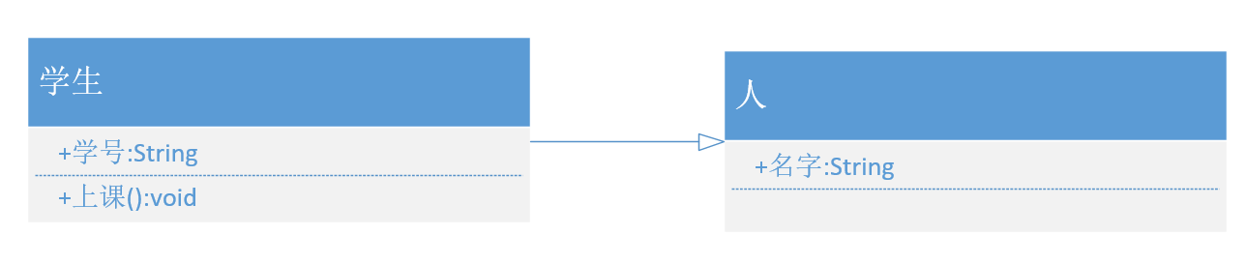
类图—关系
泛化（Generalization）
是一种继承关系，表示一般与特殊的关系，子类继承父类所有的属性、操作和关系，并可以拥有额外的属性、操作和关系。[4]
【箭头指向】：带三角箭头的实线，箭头指向父类

Slide 29
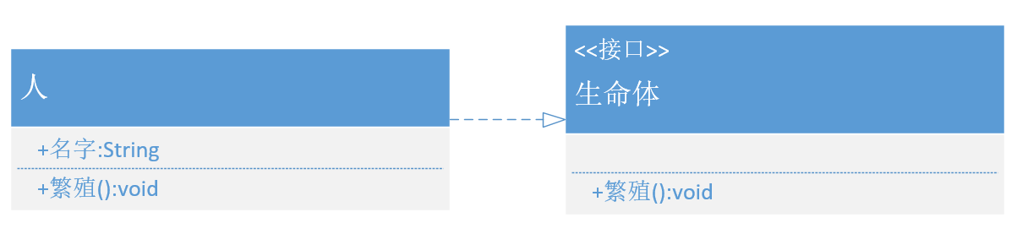
类图—关系
实现（Realization）
是一种类与接口的关系，表示类是接口所有特征和行为的实现。[4]
【箭头指向】：带三角箭头的虚线，箭头指向接口

Slide 30
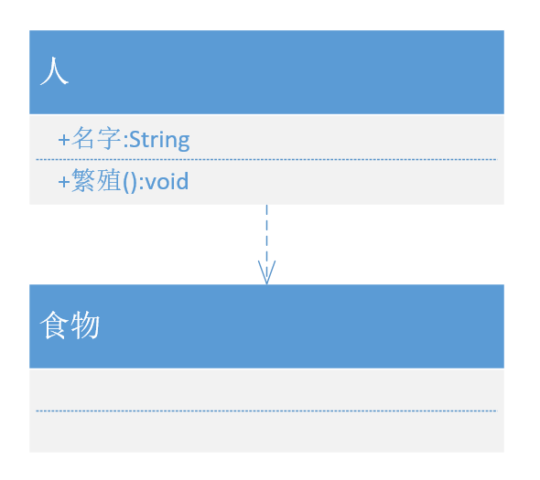
类图—关系
依赖（Dependency）
是一种使用的关系，即一个类的实现需要另一个类的协助。[4]
【箭头指向】：带箭头的虚线，指向被使用者

Slide 31
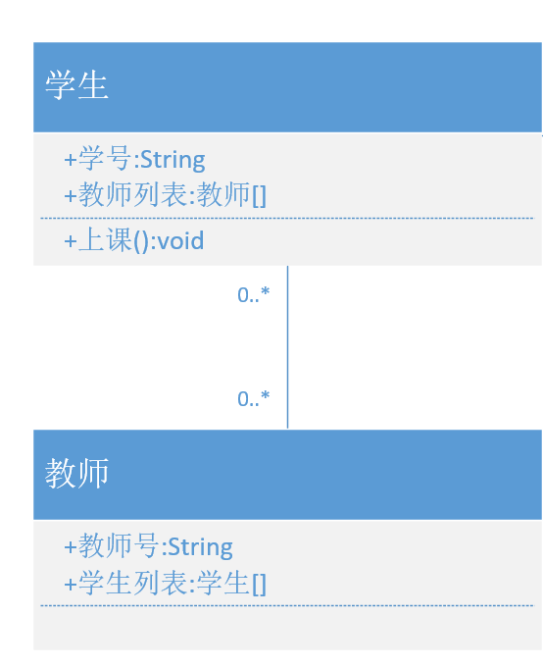
类图—关系
关联（Associate）
表示类与类之间的联接，它使一个类知道另一个类的属性和方法。双向的关联可以有两个箭头或者没有箭头，单向的关联有一个箭头。[4]
【箭头指向】：带普通箭头的实心线，指向被关联者

Slide 32
类图—关系
表示方式 | 说明
1 | 表示另一个类的一个对象只与一个该类对象有关系
0..* | 表示另一个类的一个对象与零个或多个该类对象有关系
1..* | 表示另一个类的一个对象与一个或多个该类对象有关系
0..1 | 表示另一个类的一个对象没有或只与一个该类对象有关系
m..n | 表示另一个类的一个对象与最少m、最多n个该类对象有关系 (m<=n)

Slide 33
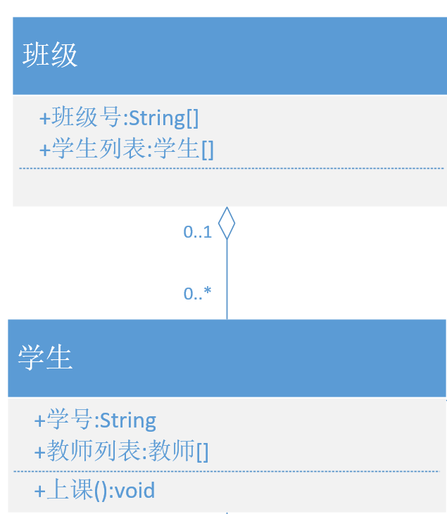
类图—关系
聚合（Aggregation）
是一种特殊的关联，是整体与部分的关系，且部分可以离开整体而单独存在。[4]
【箭头指向】：带空心菱形的实心线，菱形指向整体

Slide 34
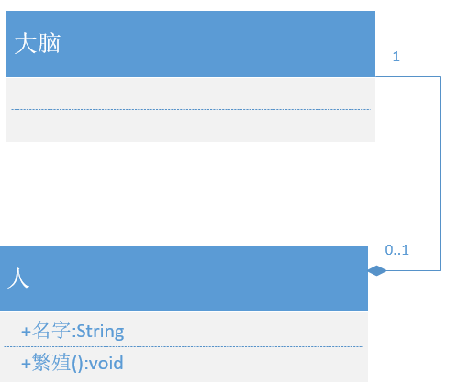
类图—关系
组合（Composition）
是一种特殊的关联，是整体与部分的关系，但部分不能离开整体而单独存在。[4]
【箭头指向】：带实心菱形的实线，菱形指向整体

Slide 35
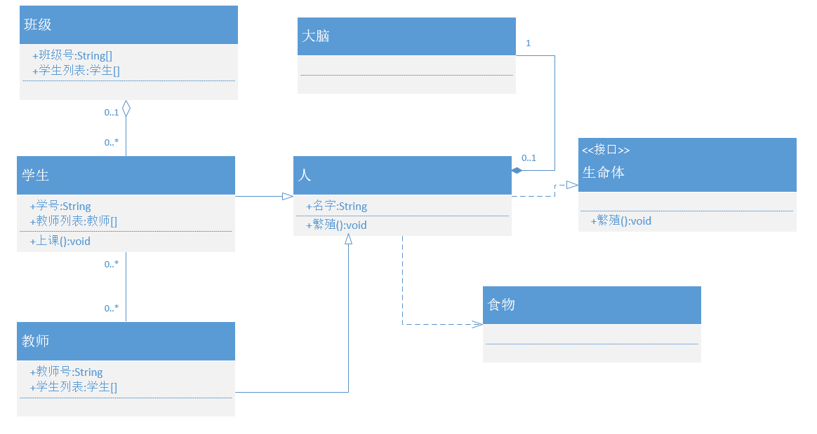
类图样例
将之前的图全部整合起来，得到如下类图

Slide 36
03
状态图

Slide 37
状态图的
状态图（State Diagram）通过建立类对象的生存周期模型来描述对象随时间变化的动态行为。状态图用于显示状态机、使对象达到这些状态的时间和条件，以及达到这些状态时所发生的操作。状态图由如下几个元素组成：
（1）状态（States）：定义对象在其生命周期中的条件或状况。
（2）转换（Transitions）：对象的状态之间的转移叫转换，包括事件和动作。[1]

Slide 38
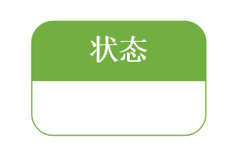
状态图—状态
状态（States）
指在对象的生命周期中的某个条件或者状况，在此期间对象将满足某些条件、执行某些活动活活等待某些事件。所有对象都有状态，状态是对象执行了一系列活动的结果，当某个事件发生后，对象的状态将发生变化。[1]

Slide 39
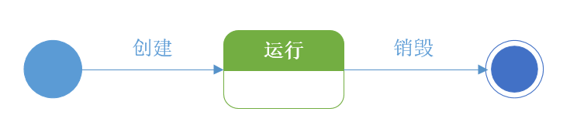
状态图—状态
初态和终态（Initial and Final States）
初态用实心圆点表示，终态用圆形内嵌圆点表示。[1]

Slide 40
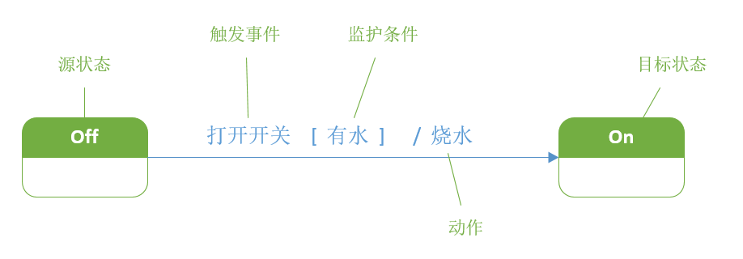
状态图—转移
转移（Transitions）是两个状态之间的一种关系，表示对象将在源状态（Source State）中执行一定的动作，并在某个触发事件发生而且某个特定的监护条件满足时进入目标状态（Target State）。
触发事件（Trigger）：是转移的诱因，可以是一个信号，事件、条件变化和时间表达式。
监护条件（Guard Condition）：当监护条件满足时，才会触发动作。
动作（Action）：转换发生时，对应动作执行。[1]

Slide 41
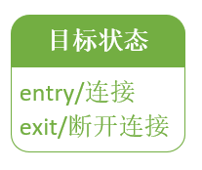
状态图
动作（Actions）是一个可执行的原子操作,也就是说动作是不可中断的，其执行时间是可忽略不计的。
在上例中，对象状态转移后的结果显示在转移线上，如果目标状态有许多转移，而且每个转移有相同的结果，这时把动作展示在目标状态中（Target State）更好一些，可以定义进入动作（Entry Action ）和退出动作（Exit Action），如下图[1]

Slide 42
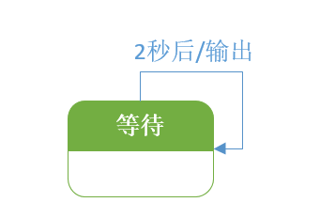
状态图
自身转移（Self-Transitions）
状态可以有返回自身状态的转移，称之为自身转移，如下图[1]

Slide 43
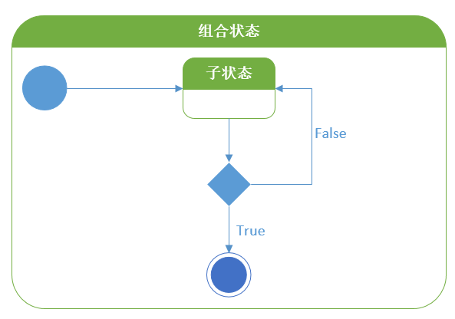

状态图
组合状态（Compound States）
嵌套在另外一个状态中的状态称之为子状态（Substate）,一个含有子状态的状态被称作组合状态（Compound States）[1]

Slide 44
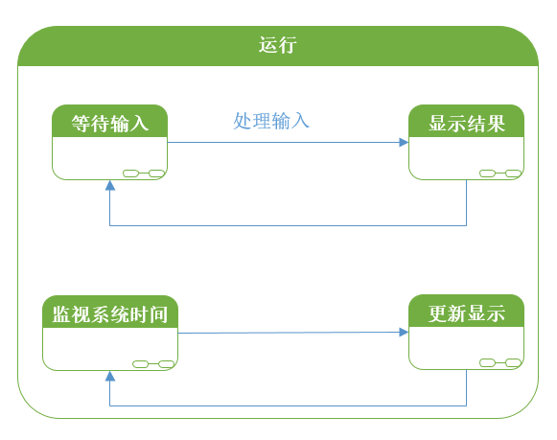
状态图
并发子状态（Concurrent Substate）
组合状态中的每个状态序列是一组顺序子状态，但两个状态序列之间是并发状态。并发子状态之间用虚线隔开，表示状态序列之间是并发状态。[1]

Slide 45
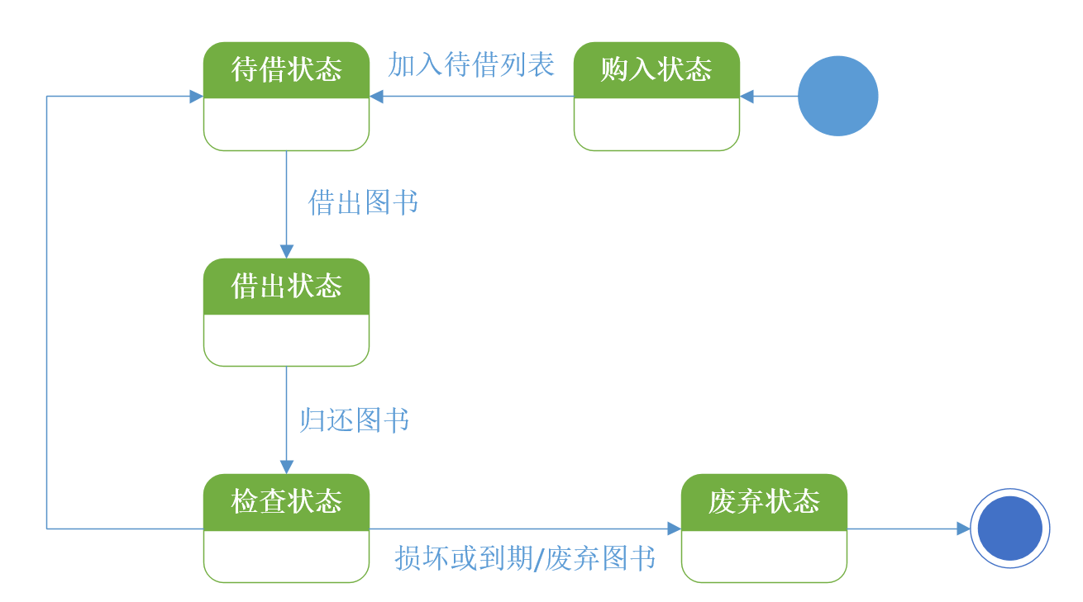
状态图样例
[5]

Slide 46
04
顺序图

Slide 47
顺序图
顺序图（Sequence Diagram）是强调消息时间顺序的交互图，它描述了对象之间传送信息的时间顺序，用于表示用例中的行为顺序。[1]
顺序图的主要用途之一，是把用例表达的需求，转化为进一步、更加正式层次的精细表达。[1]

Slide 48
顺序图的元素
顺序图由如下几个元素组成：
（1）对象（Object）：与类图中的定义一致，它们之间可以进行交互，交互的顺序按时间的顺序。
（2）生命线（Lifeline）：代表顺序图中的对象在一段时间内存在。
（3）激活（Activation）：代表顺序图中的对象执行一项操作的时间。
（4）消息（Message）：是对象之间某种形式的通信。[1]

Slide 49
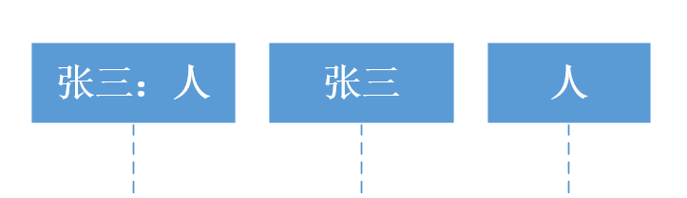
顺序图—对象
对象（ Object ）
对象是特定行为与属性的集合。在顺序图中用矩形框，对象名带有下划线。对象有三种命名方式。
第一种方式包括对象名和类名，中间用冒号隔开。第二种方式只显示对象名。第三种只显示类名，表示适应于该类的任何对象。[1]

Slide 50
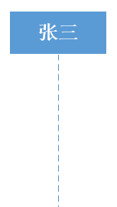
顺序图—生命线
生命线（Lifeline）
生命线是一个时间线，其所用的时间取决于交互持续的时间。每个对象的底部都带有生命线。在顺序图中表示为对象图标底部的一条虚线。[1]

Slide 51
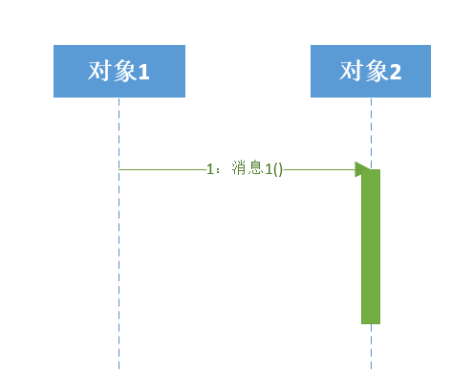
顺序图—激活
激活（Activation）
激活代表顺序图中的对象执行一项操作的时间，是顺序图中表示时间段的符号，在这个时间段内对象将执行相应的操作。在UML中用小矩形表示，对象在激活条的顶部被激活，在完成自己的工作后被去激活。[1]

Slide 52

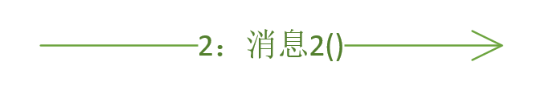
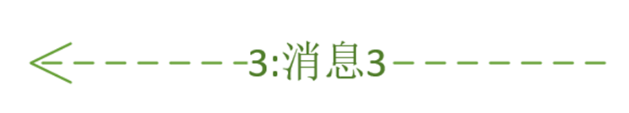
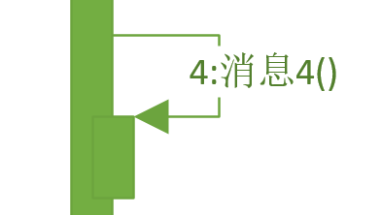
顺序图—消息
消息（Message）
消息用于描述对象间交互的方式及内容，分为四种：同步消息、异步消息、返回消息、自关联消息[6]
消息类型 | 说明 | 表示符号
同步消息 （Synchronous Message） | 发出同步消息后，将处于阻塞状态，一直等到另一个对象的回应。
异步消息 （Asynchronous message） | 发出异步消息后，可以进行其他的操作，不需要等到另一个对象的响应。
返回消息 （Return message） | 同步消息的返回消息
自关联消息 （Self correlation message） | 用来描述对象内部函数的互相调用

Slide 53
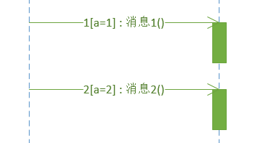

顺序图
约束（constraint）
当为对象的交互建模时，有时候需要在满足某种条件时消息才会传递。
在UML1.x中，为了实现约束条件，需要在消息名前加入约束条件，并放于”[]”中。如右图
通过这种方法还可以实现循环，只需要在方法名前加”*[]”，如右图[1]
Notes:
当a等于1时传递消息1，等于2时传递消息2

Slide 54
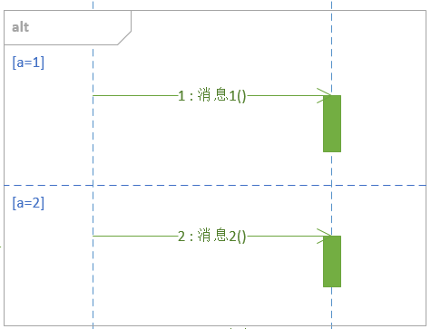
顺序图
约束（constraint）
在UML2.0中，这种约束被称为组合片段（Combined Fragment），共有12种类型，使用组合片段机制可以为顺序图增加一定程度的处理逻辑。[1]

Slide 55
顺序图
片段类型 | 片段描述
seq | 强迫交互按照特定的顺序执行
alt | 在一组行为中根据特点的条件选择某个交互，类似于if-else
opt | 表示可选，类似于switch
break | 提供了和编程中的break类似的机制
par | 支持交互片段的并发执行
strict | 明确定义了一组交互片段的执行顺序
loop | 说明交互片段会被重复执行
region | 在组合片段中优先于其他交互片段发生的交互
neg | 封装了一系列无限的消息，即不应该的交互
assert | 标志了在交互片段中作为事件唯一的合法继续者的操作数
ignore | 明确定义了交互片段不应该响应的消息
consider | 明确标志了应该被处理的消息
[1]

Slide 56
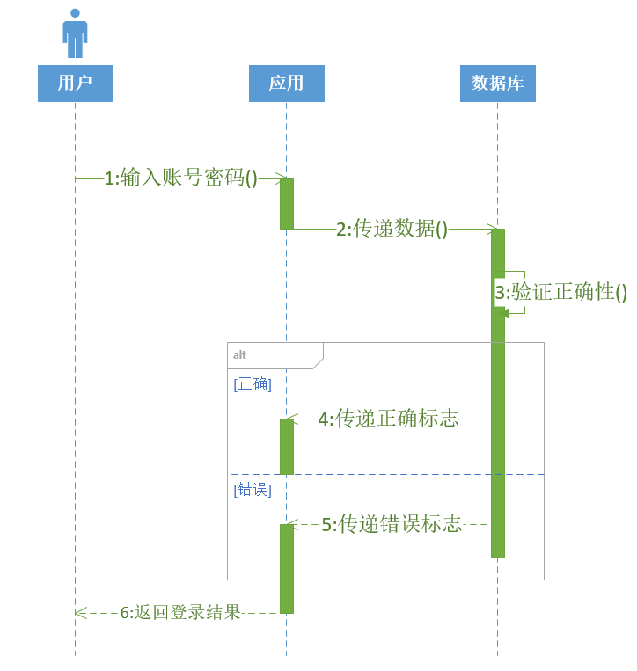
顺序图样例

Slide 57
05
通信图

Slide 58
通信图
通信图（Collaboration Diagram。注：UML2.0以后不再采用协作图说法，明确定义为”通信图”）强调的是发送和接收消息的对象之间的组织结构。一个通信图显示了一系列的对象和在这些对象之间的联系及对象见发生和接收的消息。[1]
通信图可以与顺序图相互转化，顺序图强调时间和序列，通信图强调上下文相关。[7]

Slide 59
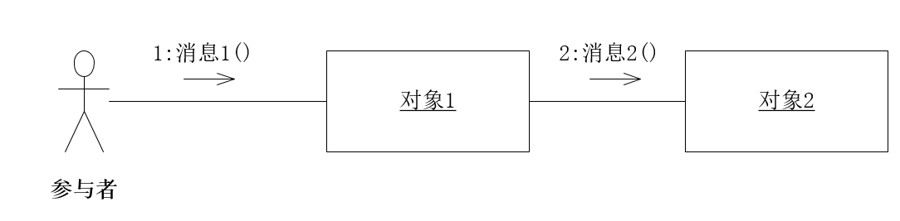
通信图的元素
通信图由如下几个元素组成：
（1）参与者（Actor）发出主动操作的对象，负责发送初始消息，启动一个操作。
（2）对象（Object）：与顺序图中的对象基本类似，只不过没有生命线，是类的实例，负责发送和接收消息。
（3）链接（Link）：表示两个对象共享一个消息，位于对象之间或活动者于对象之间。用线条表示。
（4）消息（Message）：与顺序图中的消息基本类似。[1]

Slide 60
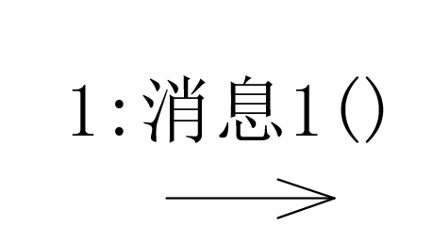
通信图—消息
消息（Message）
消息用来描述系统动态行为，它是从一个对象向另一个或几个对象发送信息，或由一个对象调用另一个对象的操作。由三部分组成：发送者，接收者，活动。信息用代表权的箭头表示，并附在链上。
利用消息可以完成很多任务，可以顺序执行、添加条件限制发送、创建带有消息的对象实例和执行迭代。[1]

Slide 61
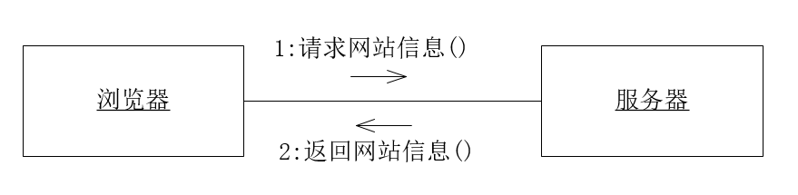
通信图—消息
（1）序列化
序列化消息只需要在消息前面添加序列号，默认情况下即可。如下图所示[1]

Slide 62
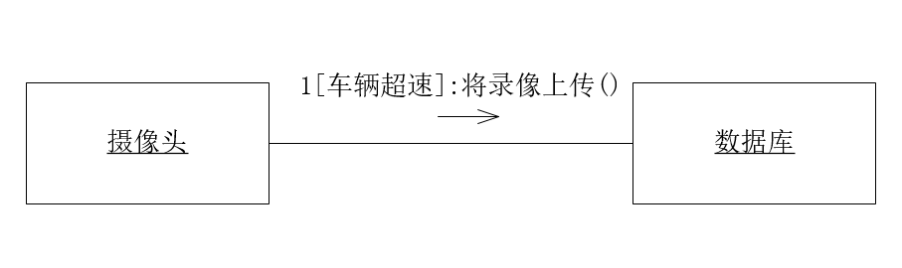
通信图—消息
（2）控制点条件
根据消息表达式的计算结果来限制消息的发送。控制点包含在消息中。[1]

Slide 63
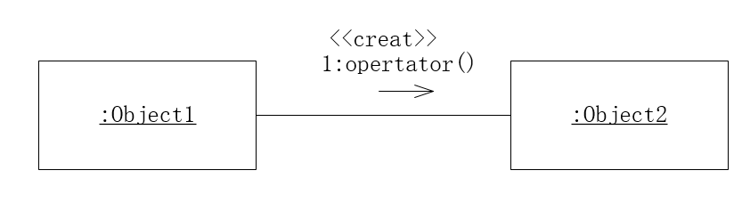
通信图—消息
（3）创建实例
消息可以用来在通讯图中创建对象实例。为此，一个消息将会发送到新创建的对象实例。对象使用“new”构造对象，消息使用”creat”构造类型。[1]

Slide 64
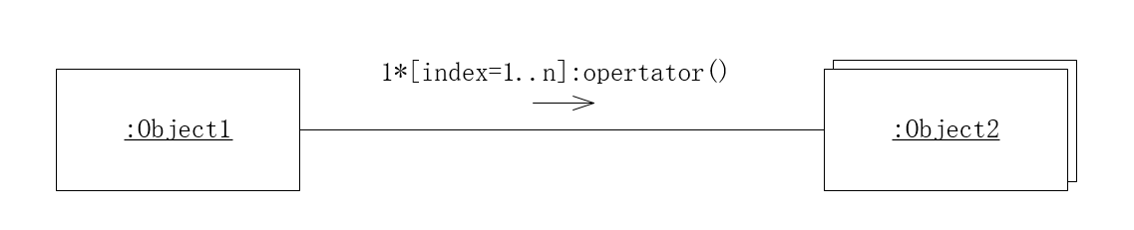
通信图—消息
（4）发送给多对象的消息
一个对象可能会向同一个类的多个对象同时发送一个消息。在通信图上，多对象（Mulitiple Object）用“一叠向后延伸的多个对象图标”表示。[1]

Slide 65
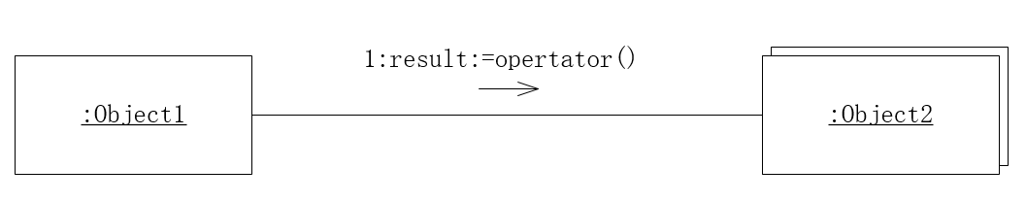
通信图—消息
（5）返回结果
消息可能是要求某个对象进行计算并返回结果的值。
UML提供了返回值的表示法。返回值名字在最左，后面跟复制好“：=”，接着是操作名和操作的参数。[1]

Slide 66
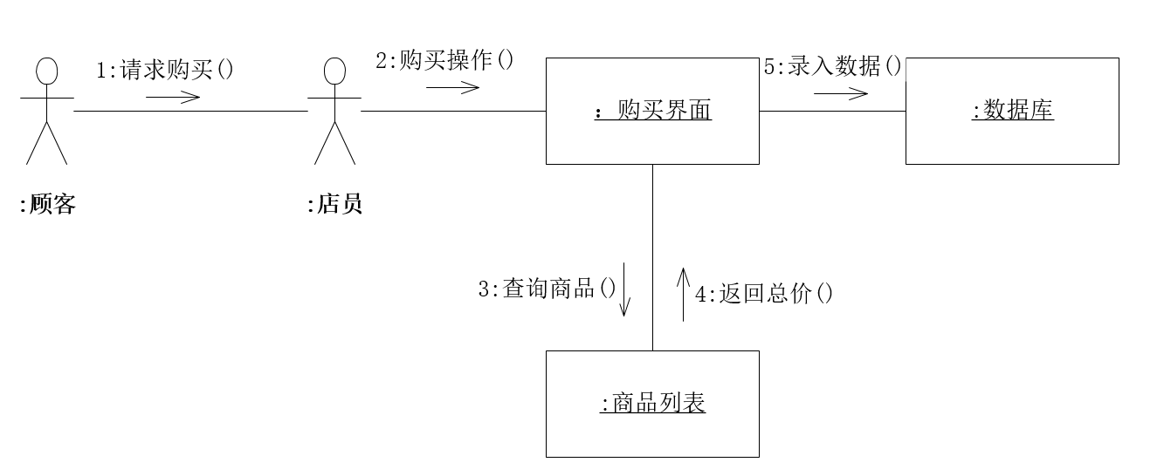
通信图样例

Slide 67
通信图和用例图的区别
用例图用于描述系统的功能，也就是从用户的角度来，系统具体应包括哪些内容，帮助分析人员理解系统的行为，它是对系统功能的宏观的、整体的描述。用于验证与确认系统需求。
通信图是强调发送和接收消息的对象之间的组织结构的交互图。
通信图的主要用途之一，是把用例表达的需求，转化为进一步、更正式层次的精细表达。用例图常常被细化为一个或者更多的通信图。所以通信图与用例图是在不同阶段使用的图。用例图用于业务需求阶段。通信图用于分析设计阶段。而且大多情况下，用例图针对整个系统，而通信图针对某一个特定的功能。[1]

Slide 68
06
部署图

Slide 69
部署图
部署图（Deployment Diagram）用于静态建模，是表示运行时过程节点（Node）结构，组件实例及其对象结构的图。UML部署图显示了基于计算机系统的物理体系结构。[1]

Slide 70
部署图的元素
部署图由以下几个元素构成：
（1）结点（Node）：表示一项计算资源的物理元素。
（2）组件（Component）:代表系统中遵从一组接口且提供实现的一个物理部件。
（3）关系（Relationship）：包括依赖、泛化、关联及实现关系。[1]

Slide 71
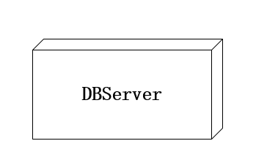
部署图—结点
结点（Node）
结点是存在于运行时并代表一项计算资源的物理元素，一般至少拥有一些内存，而且通常具有处理能力。
在UML2.0中用立方体来表示一个结点。UML2.0正式地把一个设备定义为一个执行工作（Artifact）的结点。为结点起一个名字，并添加关键字<<device>>来指明结点类型。[1]

Slide 72
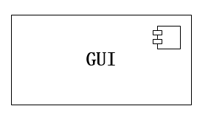
部署图—组件
组件（Component）
组件是系统中遵从一组接口且提供实现的一个物理部件，通常指开发和运行时类的物理实现。
结点与组件的关系归纳为以下两点：
（1）组件是参与系统执行的事物，而结点是执行组件的事物。简而言之就是组件是被结点执行的事物。
（2）组件表示逻辑元素的物理模块，而结点表示组件的物理部署。这表明一个组件是逻辑单元（如类）的物理实现，而一个结点则是组件被部署的地点。[1]
Notes:
比如说结点是一台服务器，而组件就是上面的软件。

Slide 73
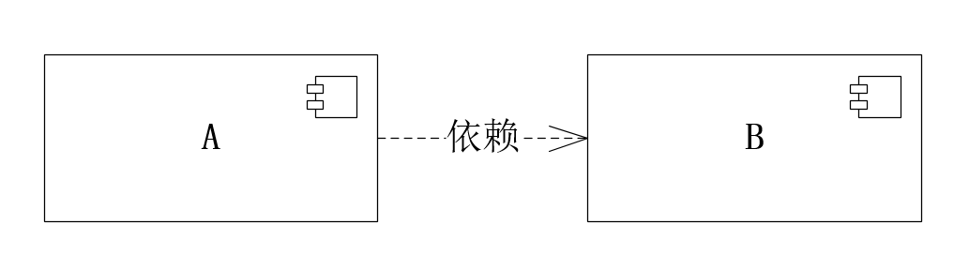
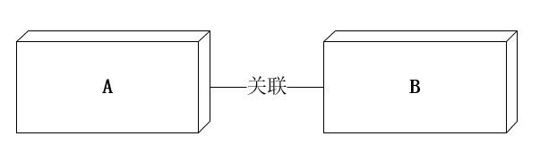
部署图—关系
关系（Relationship）
部署图中的依赖关系使用虚线箭头。通常用在部署图中的组件和组件之间，组件依赖外部提供的服务（有组件到接口）。
实现关系世界店内组件向外提供服务，其表示符号是一条实现。关联关系是体现结点间通信关系，其表示符号也是实线。[1]
Notes:
比如说结点是一台服务器，而组件就是上面的软件。

Slide 74
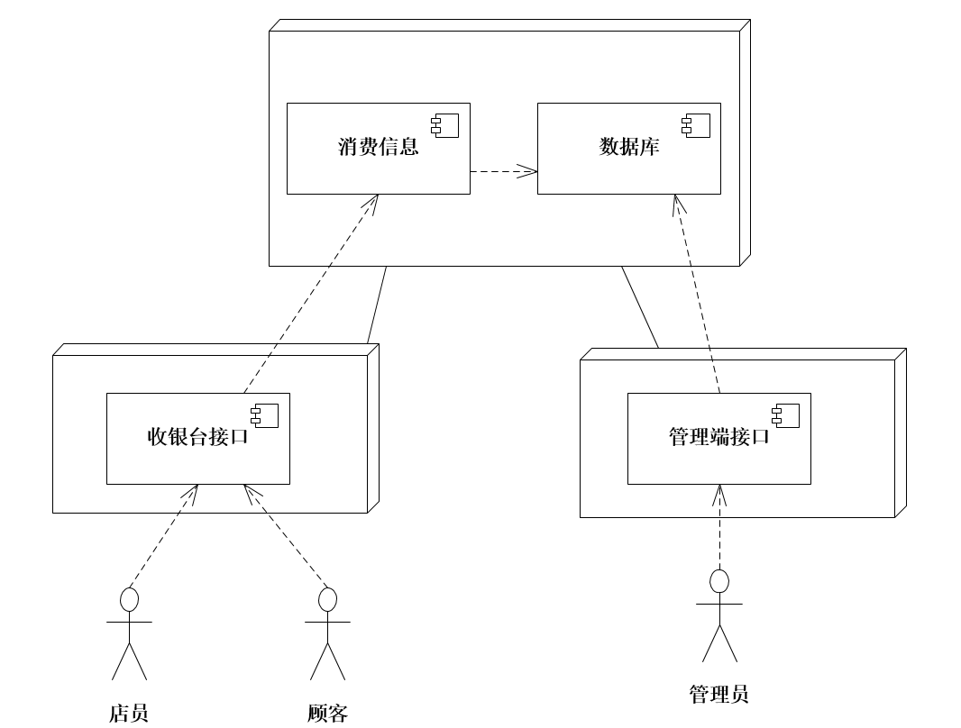
部署图样例

Slide 75
07
提问

Slide 76
问题1
用例图当中存在哪些关系？
用例图中涉及到的关系有：关联、泛化、包含、扩展
关联（Association）表示参与者与用例之间的通信，任何一方都可以发送或接收消息
泛化（Generalization）即通常理解的继承关系，子用例继承父用例的所有结构、行为、关系，并表现出额外的特点。
包含（Include）用来把一个较复杂用例所表示的功能分解成较小的步骤。
扩展（Extend）是指用例功能的延伸，相当于为基础用例提供一个附加功能。

Slide 77
问题2
类图主要用于什么阶段？
类图的建模贯穿系统的分析和设计阶段的始终，通常从用户能够理解的用例开始建模，最终到系统开发小组能够完全理解的类。

Slide 78
问题3
顺序图中的消息有哪几种？
消息类型 | 说明 | 表示符号
同步消息 （Synchronous Message） | 发出同步消息后，将处于阻塞状态，一直等到另一个对象的回应。
异步消息 （Asynchronous message） | 发出异步消息后，可以进行其他的操作，不需要等到另一个对象的响应。
返回消息 （Return message） | 同步消息的返回消息
自关联消息 （Self correlation message） | 用来描述对象内部函数的互相调用

Slide 79
08
小组分工

Slide 80
小组分工
吴浩伟：素材收集，ppt制作 95分
郑友璐：ppt总审核 90.3分
石梦韬：用例图、类图审核 90.2分
陈栩：状态图、顺序图审核 90.1分
吴子乔：通信图、部署图审核 90分

Slide 81
09
参考资料

Slide 82

参考资料
参考资料
[1]《UML2基础、建模与设计教程》[M].清华大学出版社 2018年10月30日
[2]UML建模——用例图（Use Case Diagram） 2018年10月24日
https://www.cnblogs.com/xiaolongbao-lzh/p/4590897.html
[3]接口与结构 2018年11月1日
https://wk.baidu.com/view/7bb91cf965ce05087732130b
[4]UML图详解 2018年10月26日
https://blog.csdn.net/qq_27175513/article/details/79744694
[5]UML视图（四）状态图 )) 2018年10月26日https://www.cnblogs.com/bhlsheji/p/4196533.html
[6]UML简单介绍(十)——几个时序图的案例展示与分析 2018年10月26日
https://blog.csdn.net/qianmodanshang/article/details/53183540
[7]UML 之 序列图和协作图 2018年10月26日https://www.cnblogs.com/bhlsheji/p/5103103.html

Slide 83
THANK YOU
、

